Slide 1
Libros Contables Estela

Slide 2

Agenda
INTRODUCCIÓN
¿QUIÉNES SOMOS?
¿QUÉ OFRECEMOS?
CERTIFICACIONES
WORKFLOW
IMPLEMENTACIÓN

Slide 3

INTRODUCCIÓN
Pasos Iniciales
1
Carga de CAL (Código autorización de libros)
2
Definir equivalencia cuentas contables (SII v/s Empresa)
3
Enviar diccionario de cuentas previo al envío LCE al SII
4
Homologación Plan de Cuentas

Slide 4









¿QUIÉNES SOMOS?
Somos Estela
8 PIONEROS
ECOSISTEMA DE COMPLIANCE
+1,470 M
+1.5k
¡Y pronto más!
FACTURA ELECTRÓNICA / EDI / BOVEDA FISCAL
Documentos electrónicos anuales
Implementaciones corporativas anuales
+11K
10
+700
+9
AUTORIZADOS
Clientes corporativos en la región
Aliados estratégicos
Estelars
PAC MX/ PAC PANAMÁ/ PAC RD/ PT COL / CHILE/ OSE & PSE/ PSE CR/
Países
Notes:
PAC (México)= Proveedor Autorizado de Certificación
PT (Colombia) = Proveedor Tecnológico
PSE (Perú) = Proveedor de Servicios Electrónicos
PAC (Panamá)= Proveedores Autorizados Calificados

Slide 5
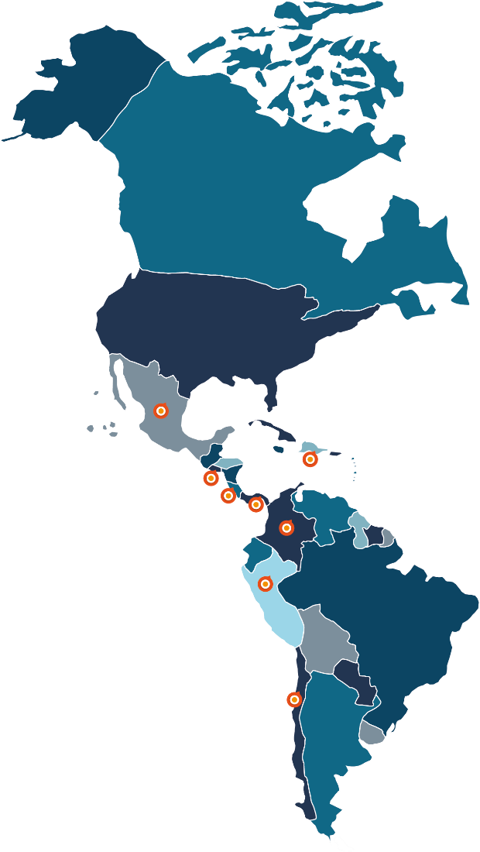




Proveedor Regional con Atención Local
¿QUIÉNES SOMOS?
1
Confianza
Pioneros en el proyecto de FE
México
2
Experiencia
República Dominicana
El Salvador
Más de 2,000 grandes clientes satisfechos
Panamá
Costa Rica
3
Funcionalidad
Perú
Colombia
Solución en todos los modelos operacionales
4
Soporte
Chile
Equipo local especializado

Slide 6










¿QUIÉNES SOMOS?
Principales Sectores
Manufactura
Retail
Servicios
Automotriz
Alimentos y Bebidas
Logístico
Entretenimiento
Financiero
Telcom
Tecnología

Slide 7









¿QUÉ OFRECEMOS?
Nuestro Diferencial
¿QUIÉNES SOMOS?
24
Cumplimiento con estándares mundiales de seguridad
Gestión de tecnología acorde a su necesidad
Disponibilidad de servicios para la gestión de sus CPE
Dedique su tiempo a la gestión de su negocio
Sea competitivo con las mejores soluciones del mercado
Rentabilice inversión, reduciendo costos tecnológicos
Información segura y disponible, administrada por expertos

Slide 8

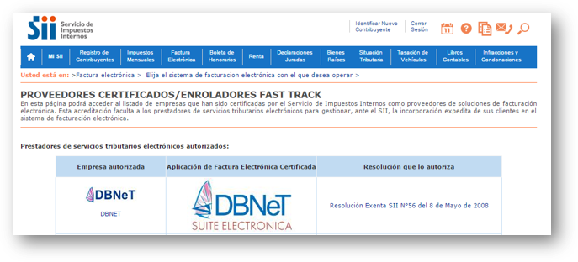

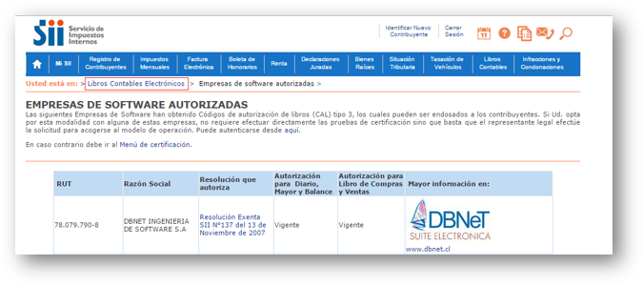

CERTIFICACIONES
TODO BAJO CONTROL
“WE HAVE YOU COVERED”
Autentificaciones
DTE
LVC - LEC

Slide 9



WORKFLOW
Equipo de Consultores
Cliente
Gerente de Proyecto
Gerente de Soluciones
Coordinador de Proyecto
“WE HAVE YOU COVERED”
Usuario Líder
Jefe de Proyecto
Jefe de Proyecto
Líder de Soporte
Equipo de Desarrollo
Analistas
Desarrolladores
QZ
Equipo de Soporte

Slide 10
WORKFLOW
Plan de Trabajo

Slide 11




IMPLEMENTACIÓN
Alcance del Proyecto
Asignación equipo de consultoría
Libros
Comprometidos:
Obtención de resolución para emisor de
LCE
Diccionario de cuentas.
LCE
Resumen diario
Resumen mayor
Libro Diario
Libro Mayor
Balances

Slide 12



IMPLEMENTACIÓN
LCE – Modalidad Cloud
Dependencia Cliente
Data Center
Envío a SII
Usuario
Archivo TXT

Slide 13
IMPLEMENTACIÓN
Propuesta Comercial
Implementación Proyecto (única vez)
Cuota Arriendo Software (mensual)
Soporte estándar
Mantención de software
Cuota Arriendo Software (mensual)
Cantidad de Empresas Emisoras
Cantidad de Asientos Contables o Cantidad de Facturas

Slide 14
NOMBRE ASESOR COMERCIAL | Xxxxxxx
EMAIL | Xxxxxxx
CONTACTO | Xxxxxxx
www.estela.com

